Slide 1
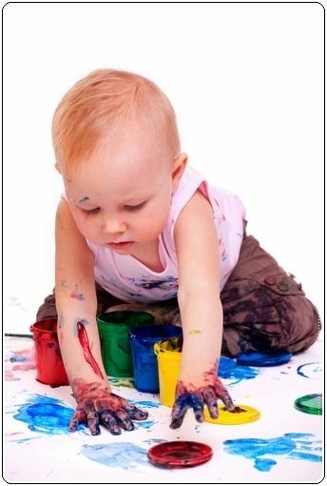
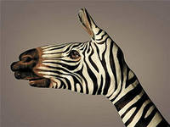
ИЗОСТУДИЯ
« ЗАТЕЙНИКИ»
Использование нетрадиционных
техник рисования
для детей
от 3 до 4 лет.

Slide 2
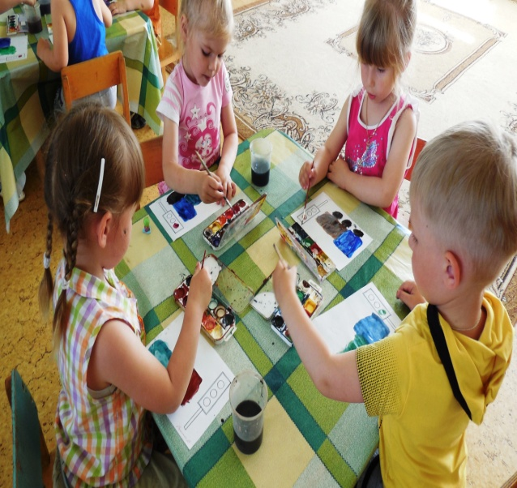
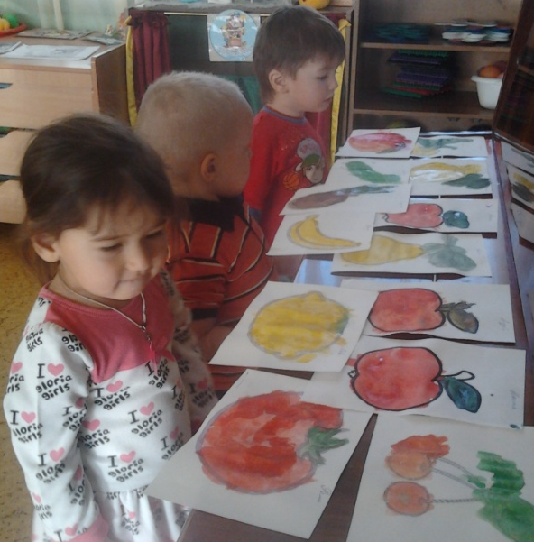
Все мы знаем, что рисование одно из самых больших удовольствий для ребенка. В рисовании раскрывается его внутренний мир. И нам взрослым не следует забывать, что положительные эмоции составляют основу
психического здоровья и эмоционального благополучия
детей. А поскольку рисование является источником
хорошего настроения ребенка, нужно поддерживать и
развивать интерес ребенка к изобразительному
творчеству.
Рисование с использованием нетрадиционных
техник изображения не утомляет детей,
а наоборот вызывает стремление заниматься
таким интересным делом. Им интересен сам
процесс выполнения работы.
Нетрадиционное рисование
удивляет своей непредсказуемостью.
Рисование необычными материалами
и оригинальными техниками
позволяет детям ощутить
незабываемые положительные эмоции,
проявить фантазию, творчество.

Slide 3
Цель:
Развитие фантазии, воображения, творческих способностей детей младшего дошкольного возраста и формирование эмоционально-чувственного внутреннего мира.
Задачи:
Формировать интерес к изодеятельности.
Овладевать простейшими техническими приёмами работы с различными материалами.
Развивать воображение и умение видеть необычное в обычных предметах.
Нетрадиционное рисование способствует развитию:
Воображения, фантазии
Творческой активности
Зрительной памяти, внимания, усидчивости
Мелкой моторики рук
Уверенности в своих силах
Оригинальности и индивидуальности каждого ребенка
Принципы работы:
Доступно
Выразительно
Познавательно
Продуктивно

Slide 4
Программа изостудии предполагает проведение одного занятия в неделю. Время занятий 15 мин.
Руководитель:
воспитатель Старчикова Т. Н.

Slide 5
Виды нетрадиционных техник рисования:
Отпечатки листьев
Тычок жесткой полусухой кистью
Рисование пальчиками
Рисование ладошкой
Скатывание бумаги
Оттиск поролоном, пенопластом, смятой бумагой
Восковые мелки + акварель
Кляксография с трубочкой
Набрызг

Slide 6
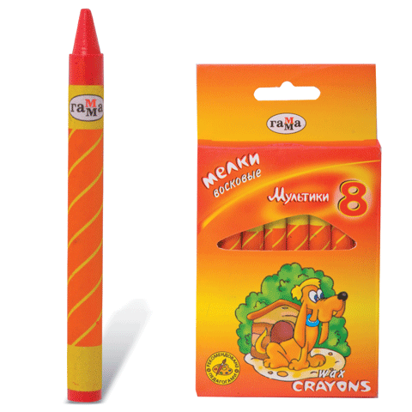
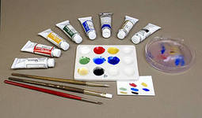
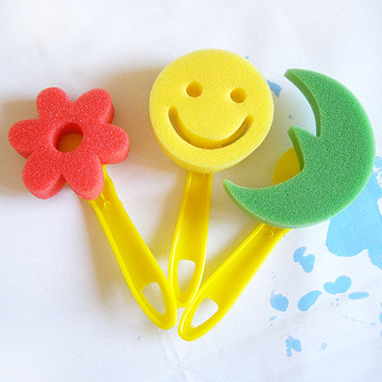
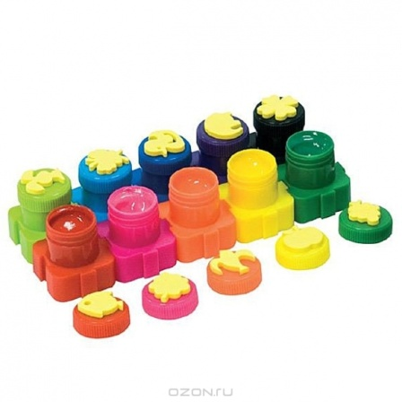
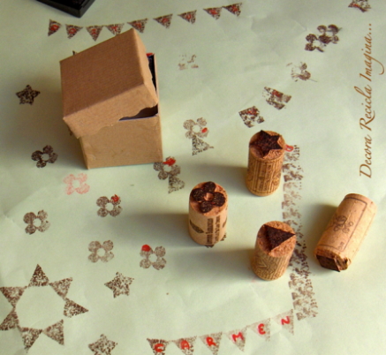
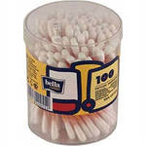
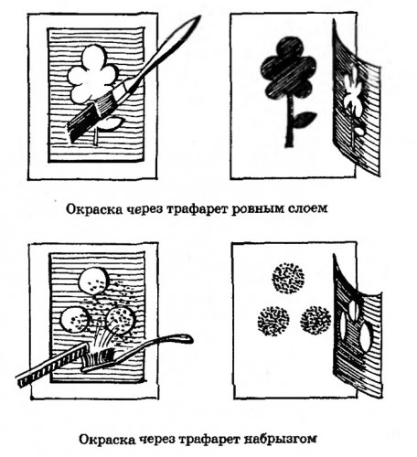
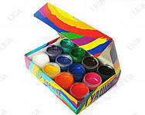
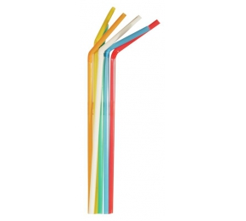
МАТЕРИАЛЫ:

Slide 7
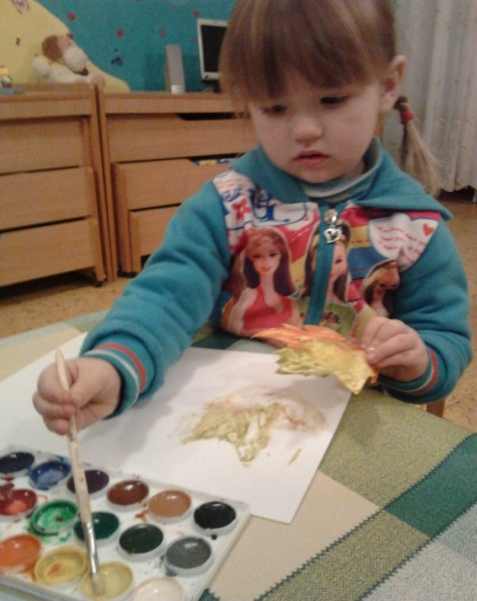
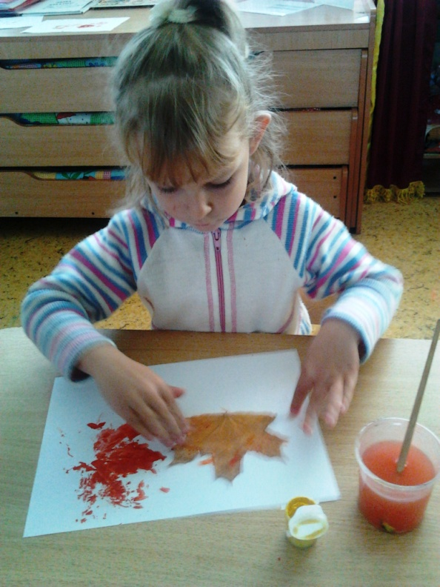
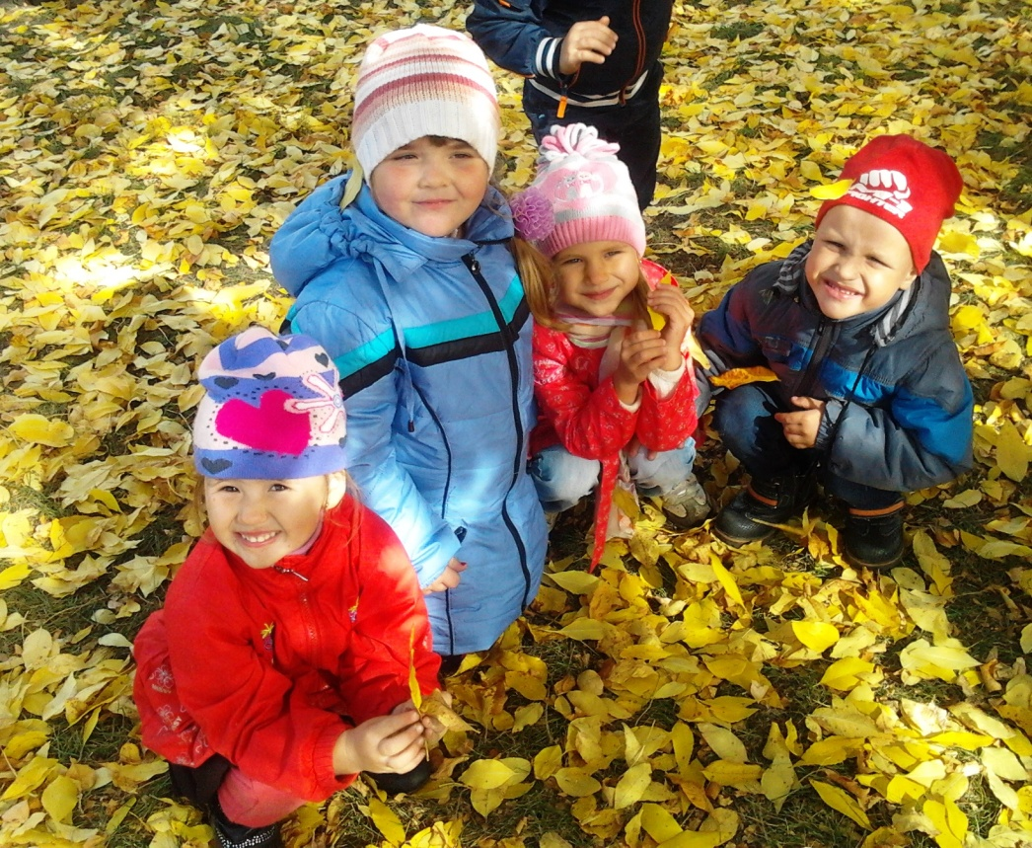
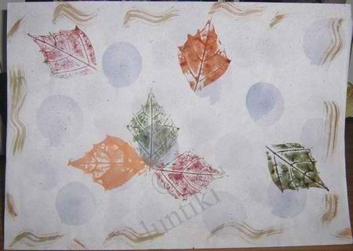
из опыта
работы

Slide 8
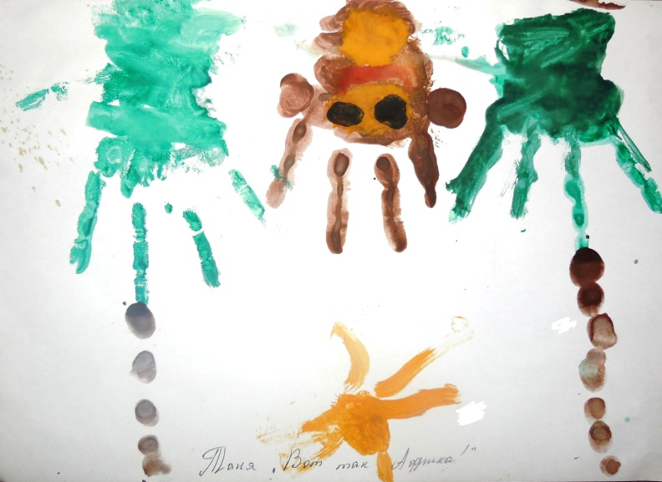
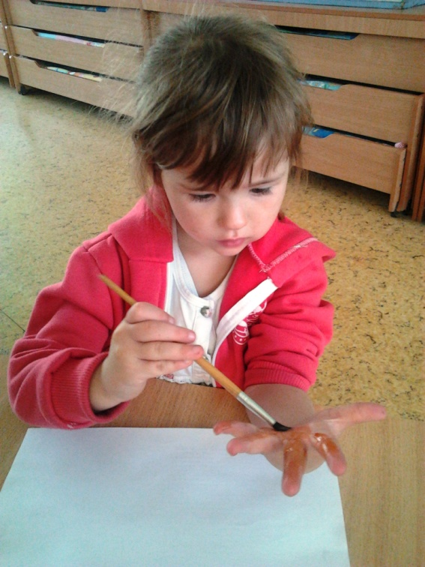
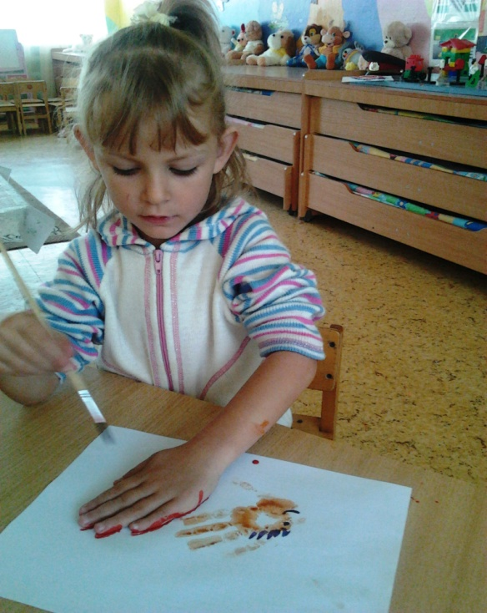
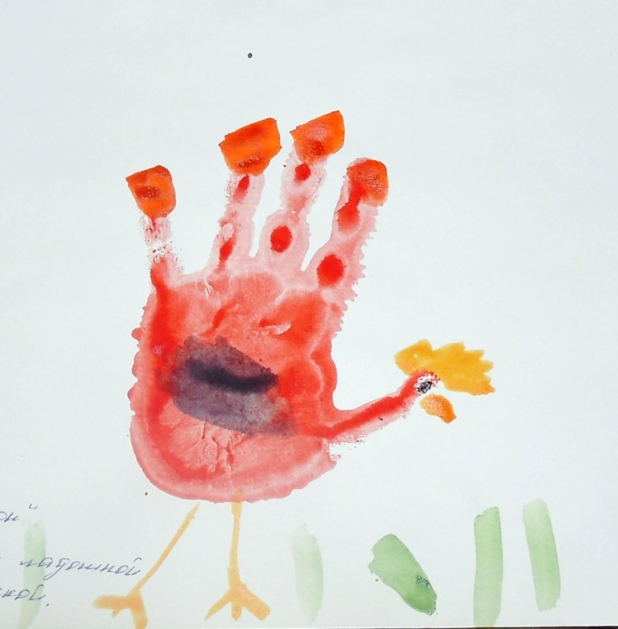

Slide 9
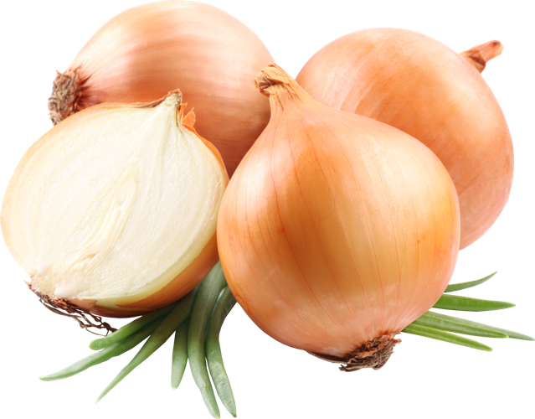
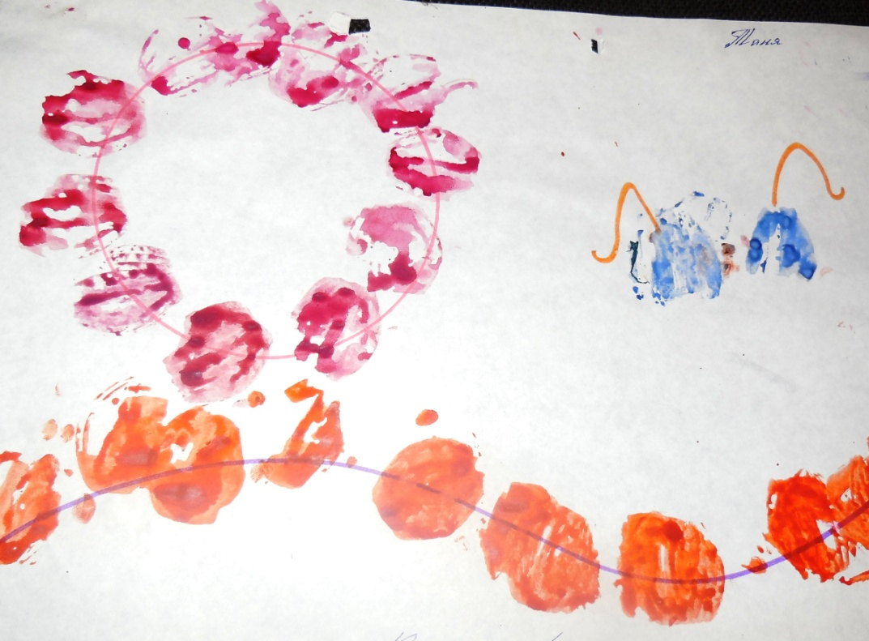
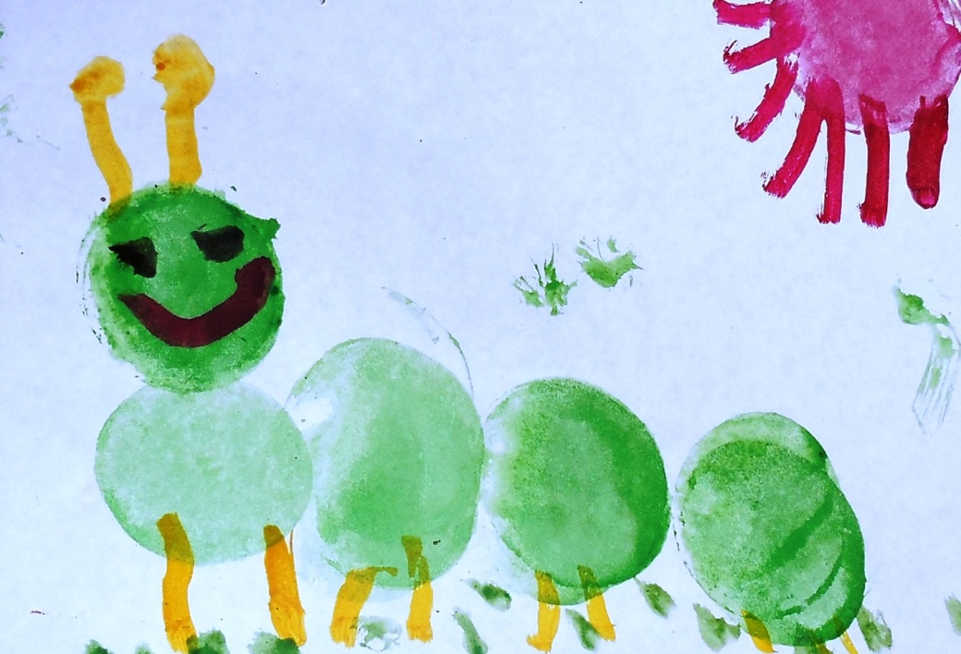
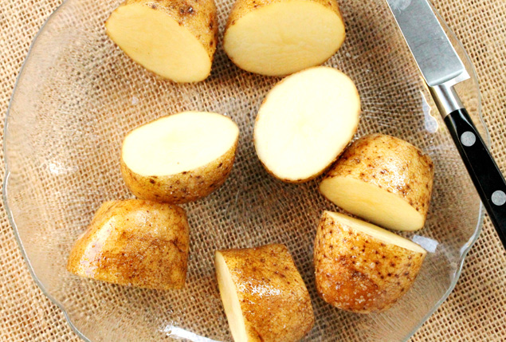

Slide 10
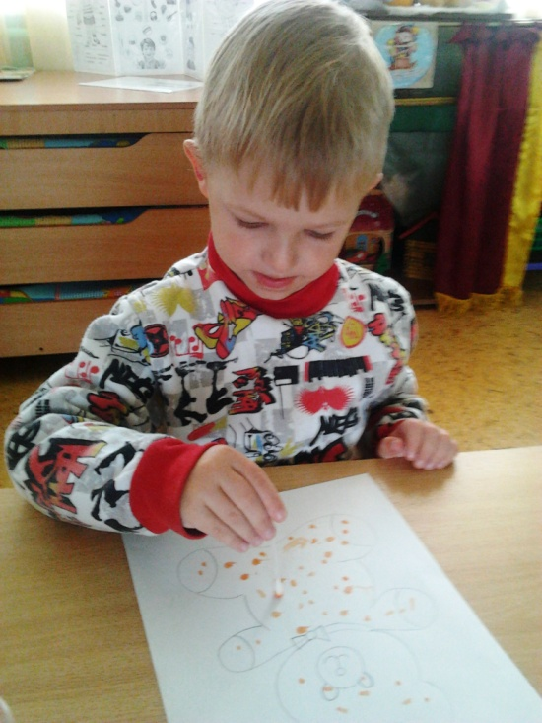
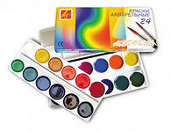
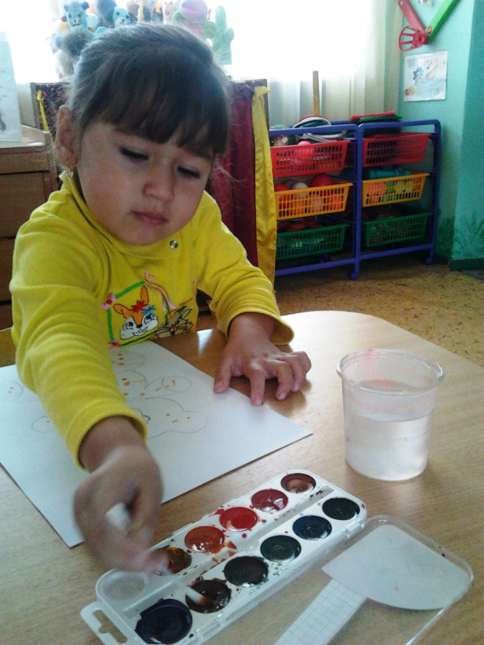
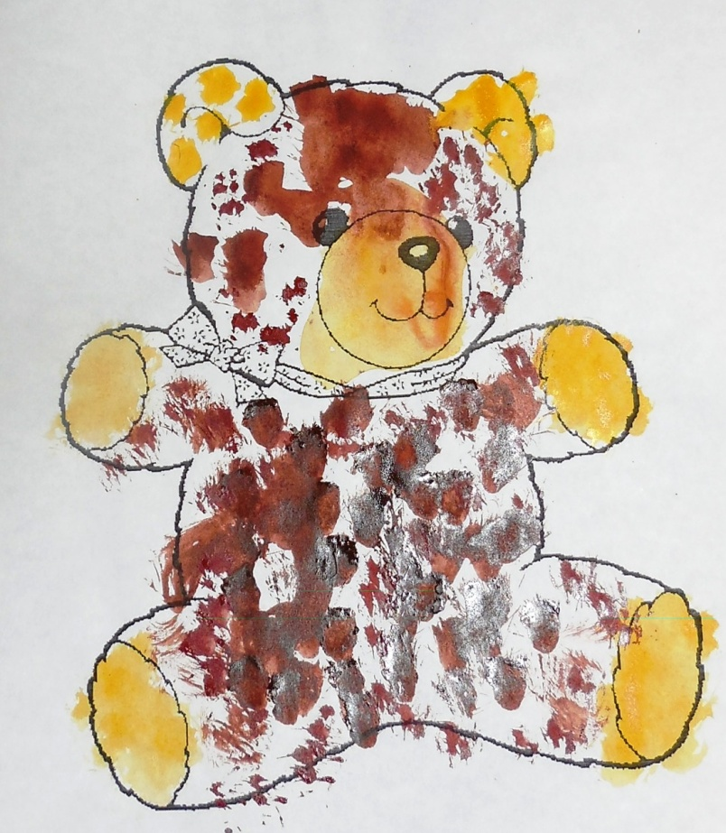
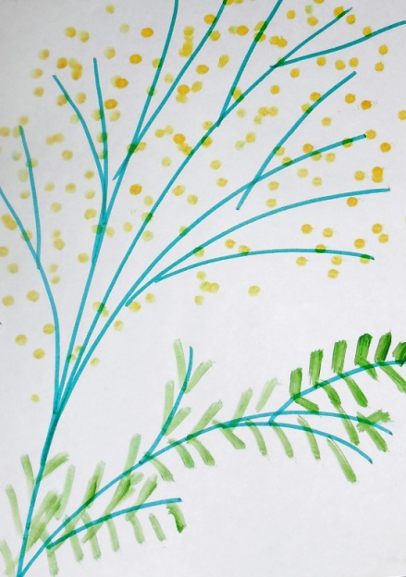

Slide 11
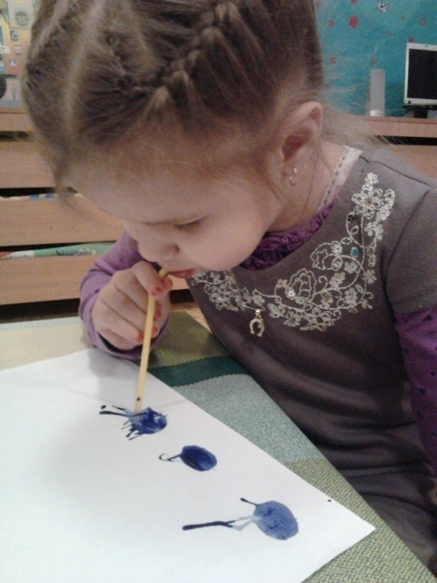
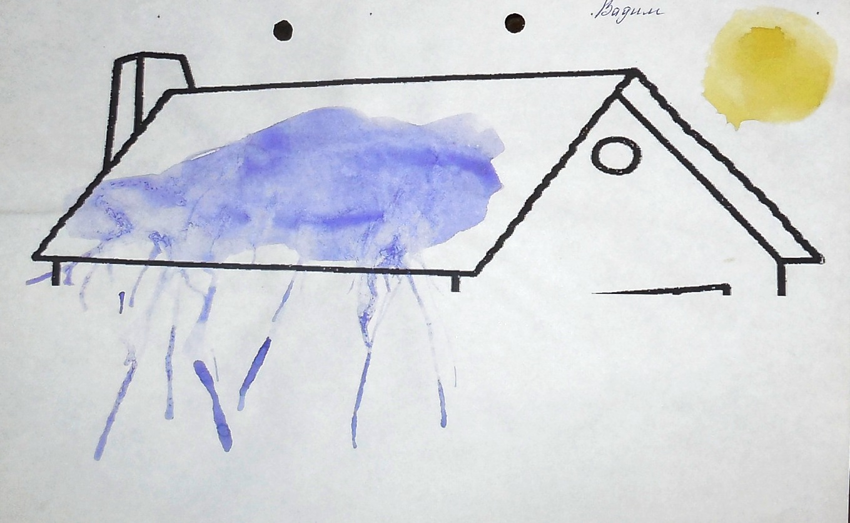

Slide 12
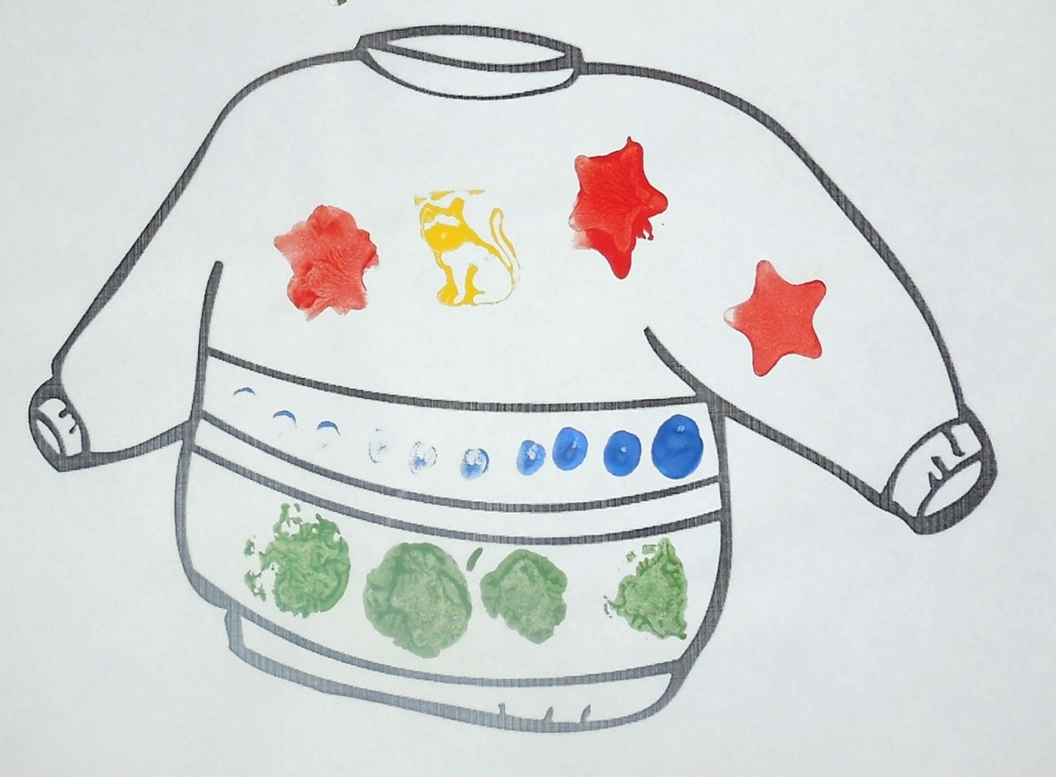
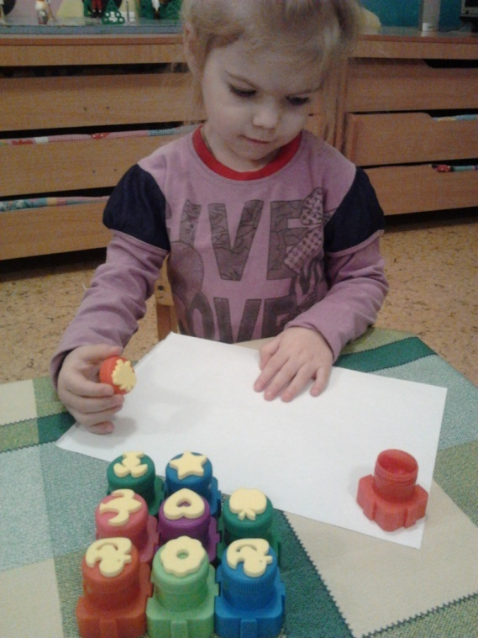

Slide 13
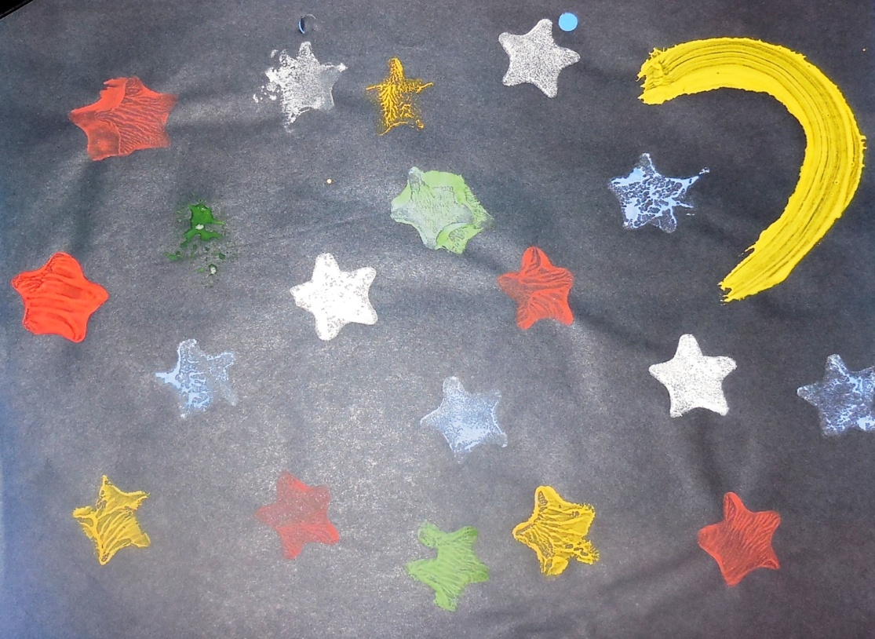
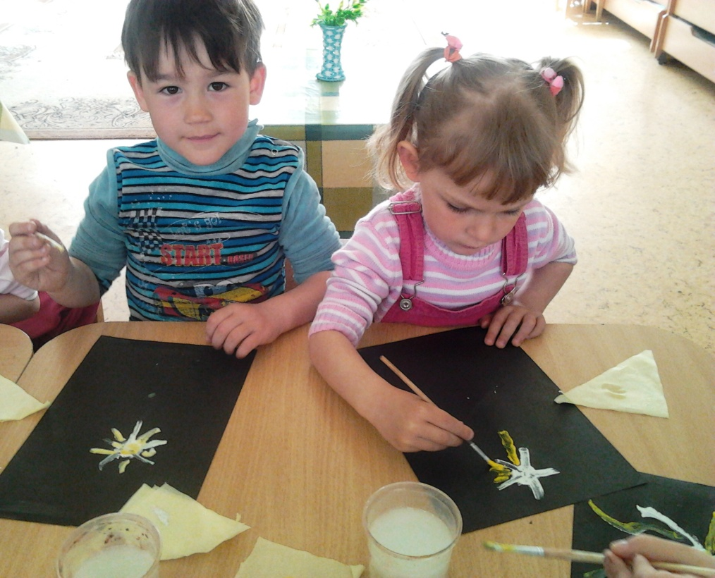

Slide 14
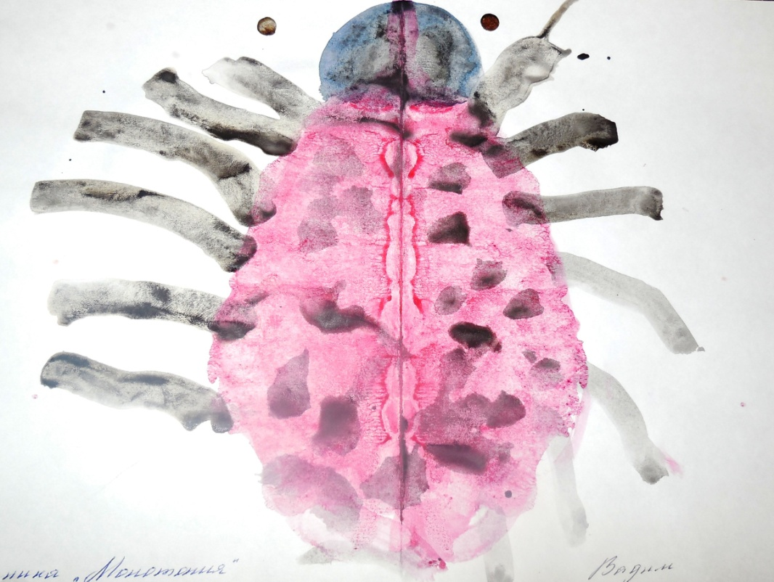
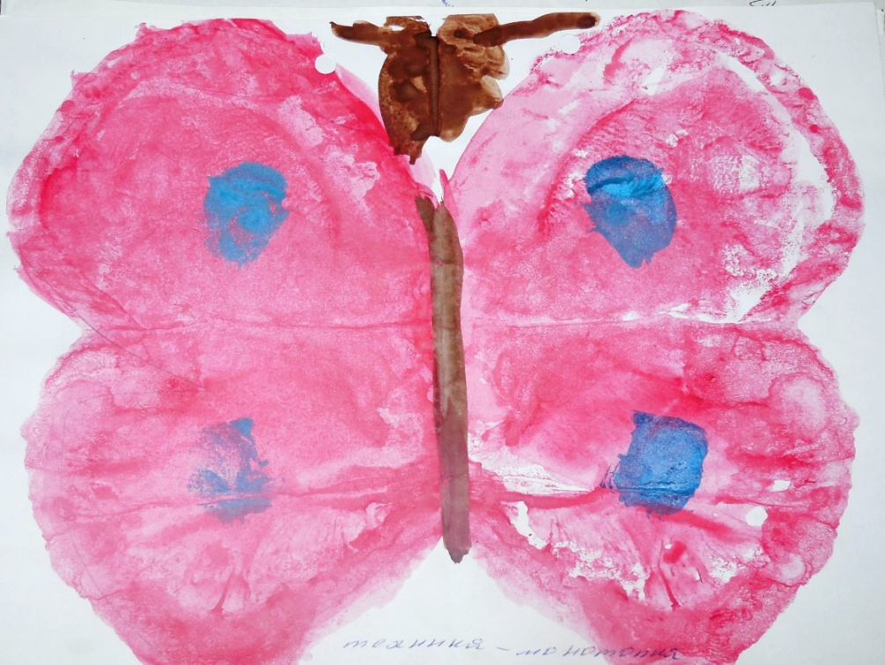

Slide 15
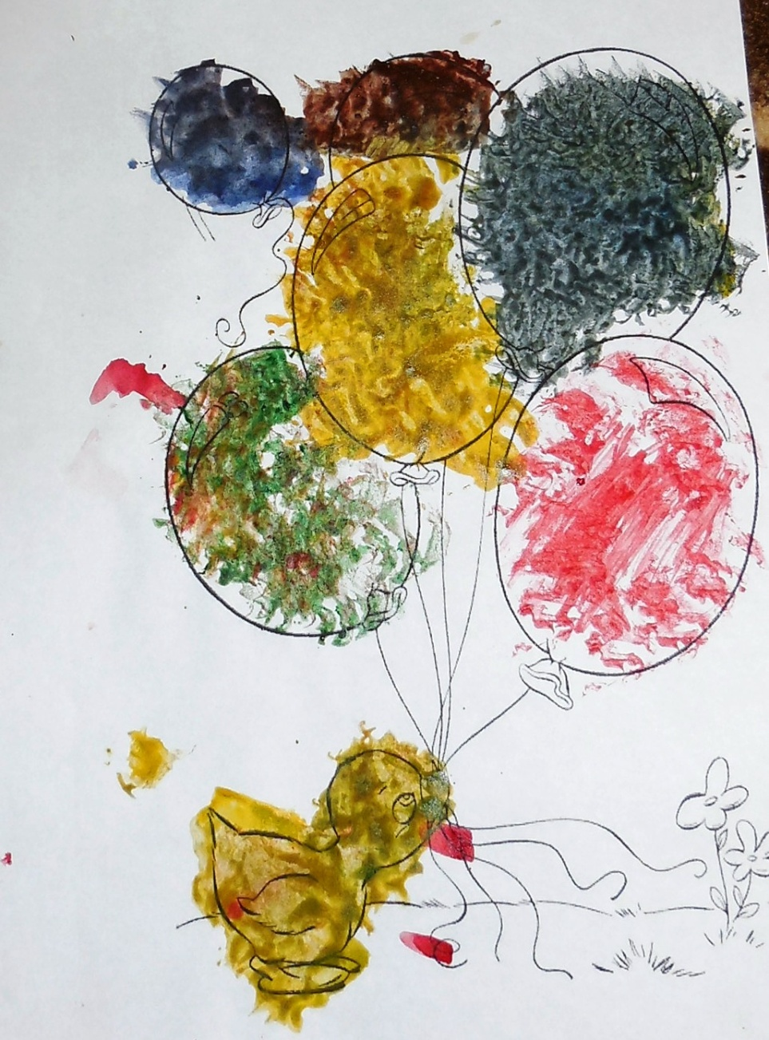
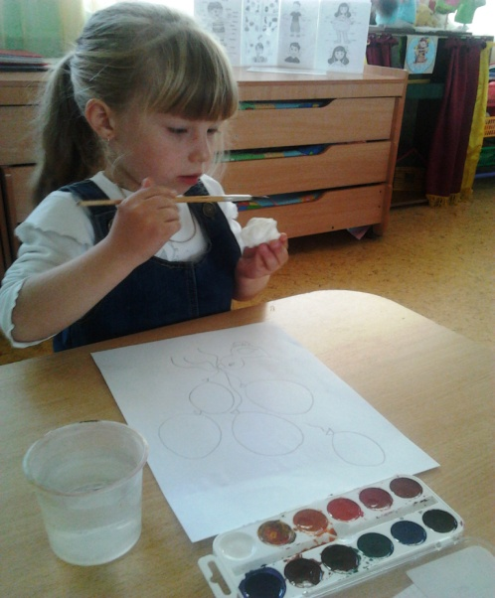
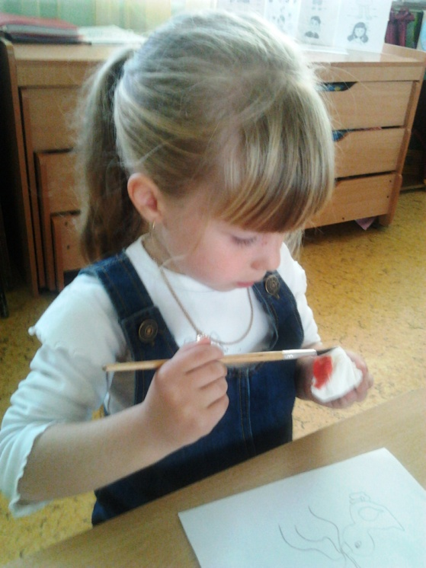

Slide 16
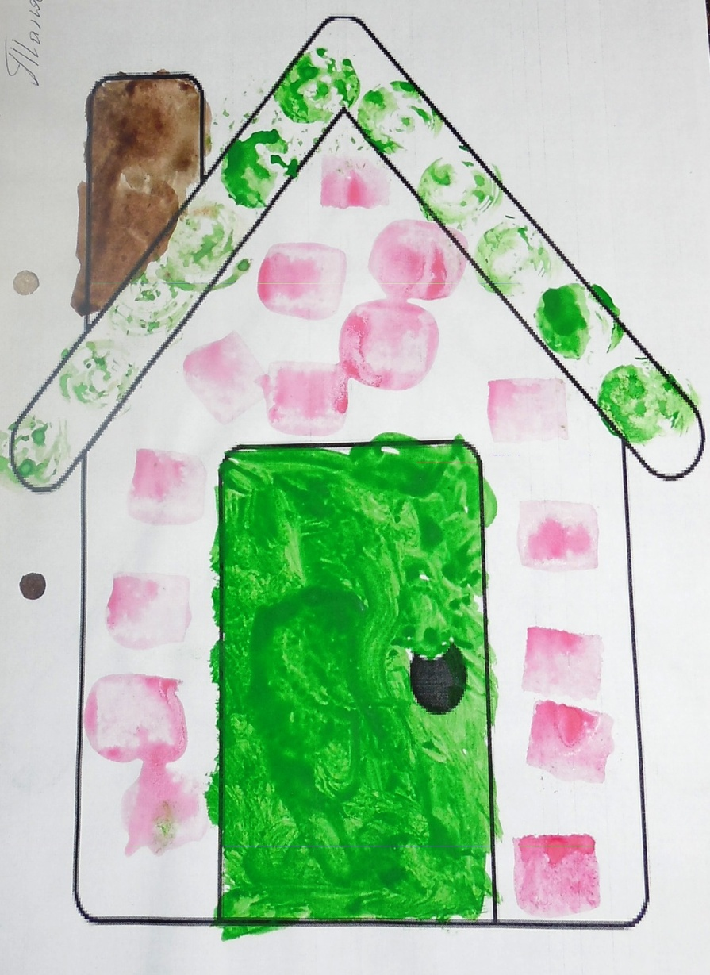
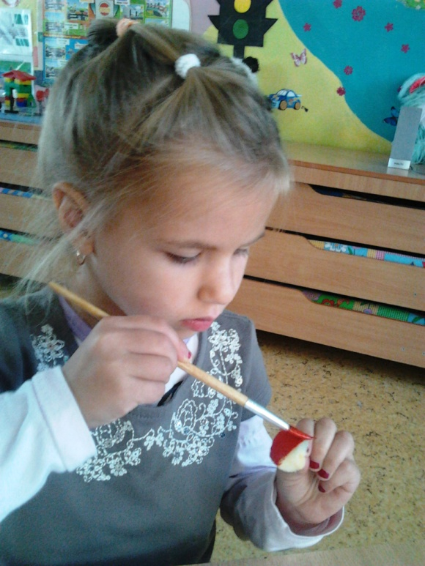
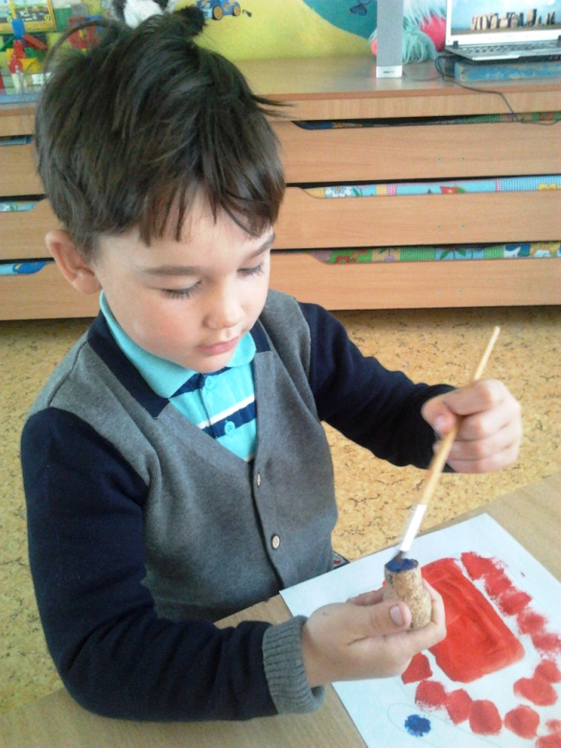

Slide 17
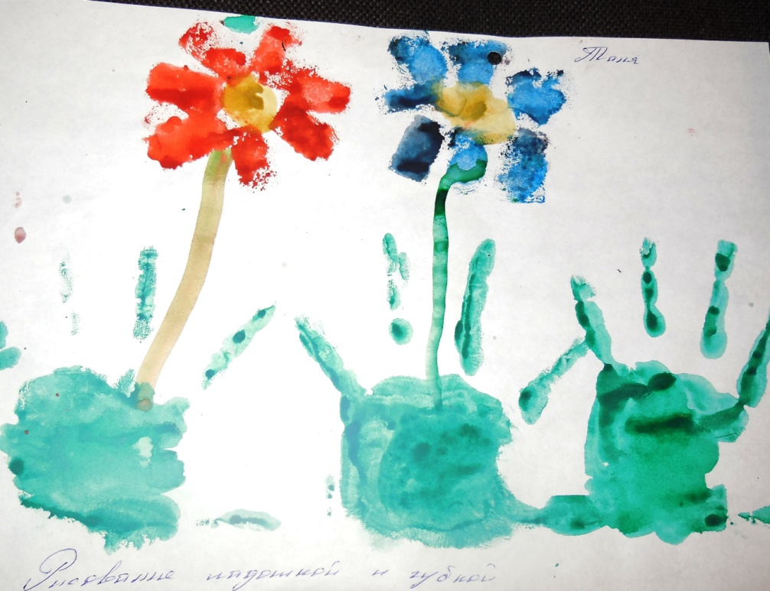
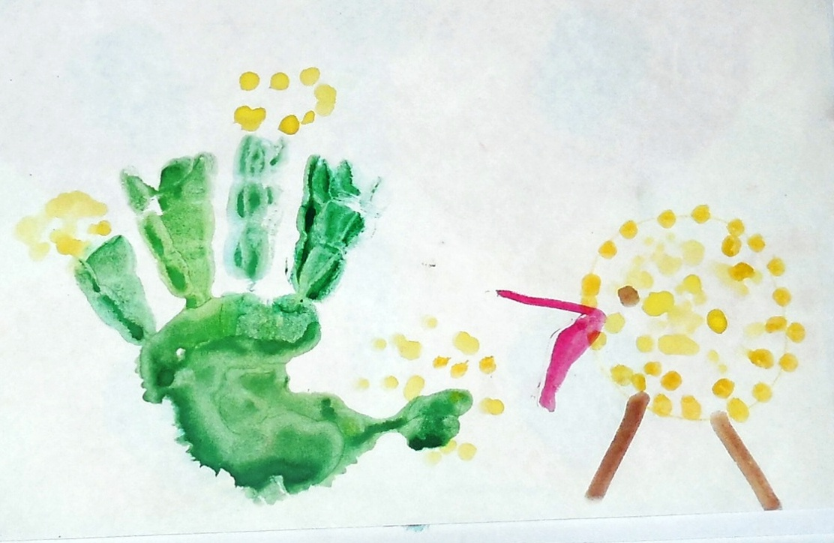

Slide 18
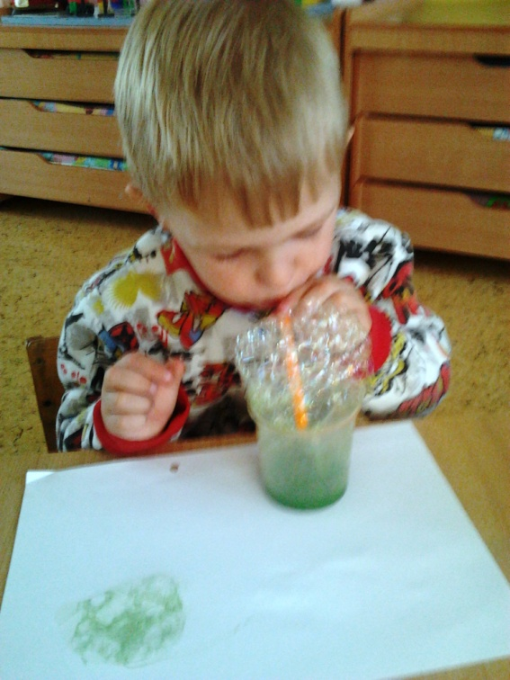
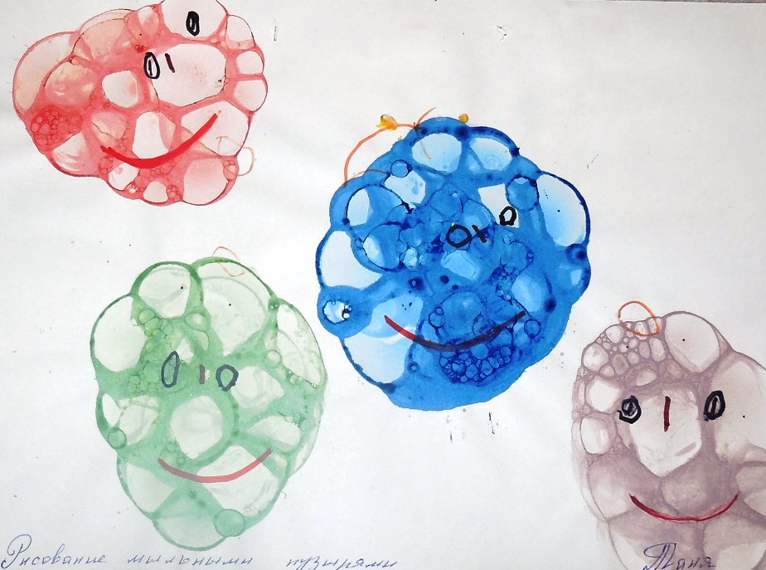
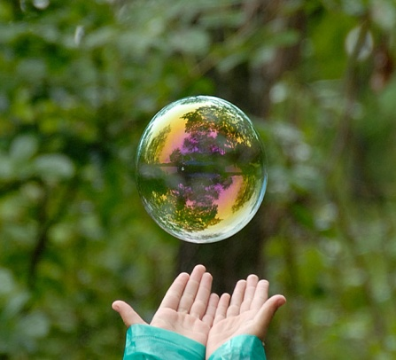
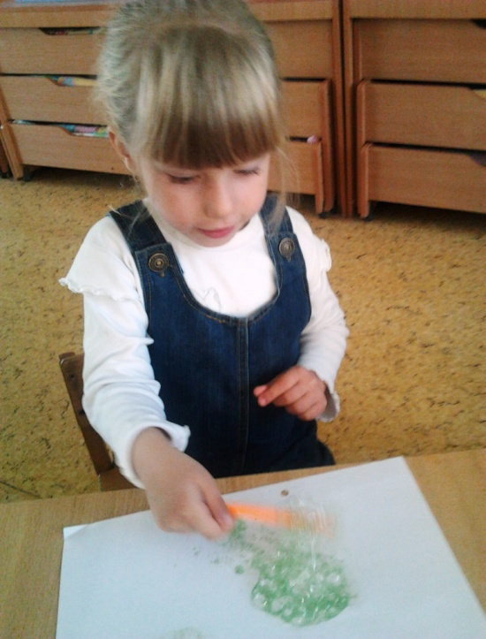

Slide 20
Пусть дети рисуют, творят, фантазируют!
Не каждый из них станет художником,
но рисование доставит им удовольствие,
они познают радость творчества,
научатся видеть прекрасное в обычном.
Пусть они растут с душой художника!

Slide 21
Спасибо за внимание!

